Slide 1


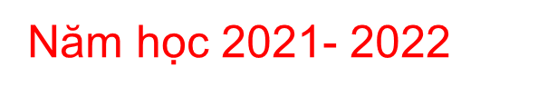
GIÁO ÁN
Phát triển ngôn ngữ
Đề tài: Làm quen chữ cái b,d,đ
Lứa tuổi: Mẫu giáo lớn
Giáo viên : Phạm Thị Huệ
Email:Phạmhue101074@gmail.com

Slide 2

PHẦN I:Mục đích,yêu cầu.
Kiến thức
Nhận biết nhóm chữ cái b,d,đ.
Phát âm đúng nhóm chữ cái
Biết đặc điểm và cấu tạo nhóm chữ cái
2. Kỹ năng
Trẻ có kỹ năng nhận biết chữ cái trong từ còn thiếu
Trẻ kỹ năng so sánh điểm giống và khác nhau nhóm chữ cái b, d, đ.
Trẻ có kỹ năng quan sát , phân tích
Thái độ
Hứng thú với tiết học

Slide 3

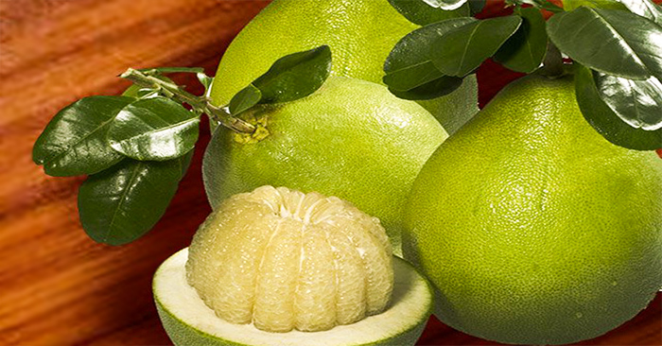
quả bưởi
Làm quen chữ b

Slide 4

u
ả
ở
i
q
ư
b
6
2
3
5
7
1
4
Số chữ cái
Số cữ cái

Slide 5


Chữ mới
q
b
ư
ư
ở
ở
i
u
i
u
ả
ả

Slide 6


b

Slide 7


Phân tích nét chữ

Slide 8

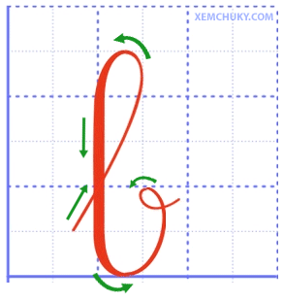
b
B

Slide 9
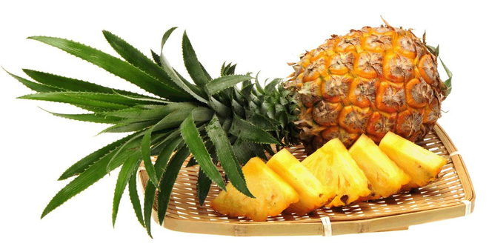
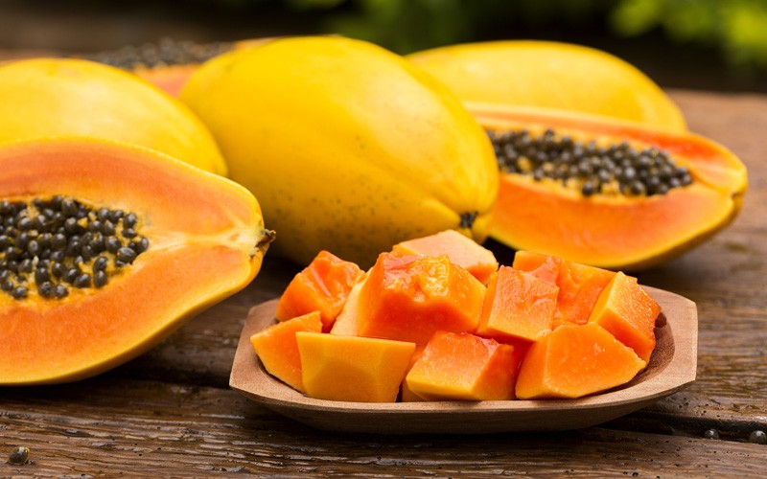
Làm quen chữ d
“ Trăm con mắt nhỏ quanh mình
Tóc xanh tua tủa dáng hình lưỡi gươm”

Slide 10
quả dứa

Slide 11

u
a
q
ả
d
ứ
Tất cả là 6 chữ cái

Slide 12

q
u
u
ả
ả
d
ứ
ứ
a
a
Chữ cái đã học và bài mơí

Slide 13
d

Slide 14

Phân tích cấu tạo

Slide 15
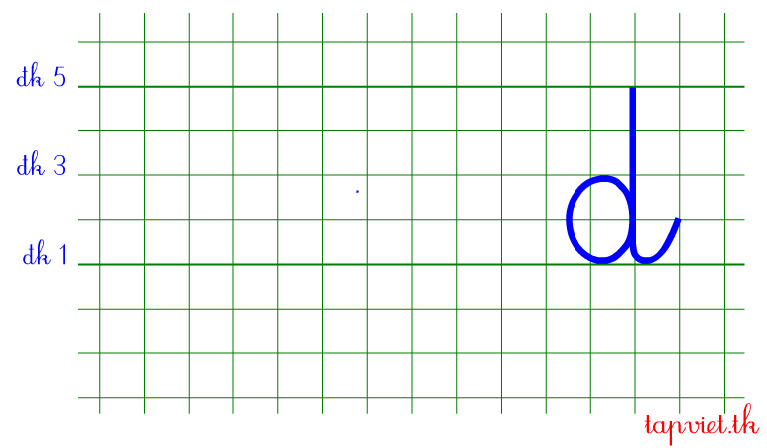
D
d

Slide 16



So sánh chữ b và d
b
d

Slide 17
Điểm giống
:

Slide 18
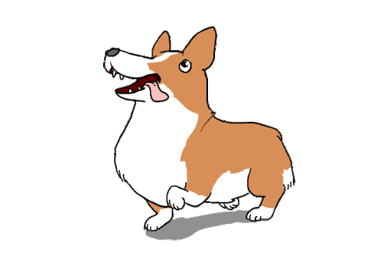
Điểm khác

Slide 19
quả đu đủ

Slide 20
q
u
ả
đ
u
đ
ủ
1
2
3
4
5
6
7

Slide 21


Trong từ :
‘quả đu đủ’ có chữ cái gì còn học rồi?
A. u,a,q
B. q,u
C . u và a
5
4
3
2
1

Slide 22

đ

Slide 23
Phân tích nét chữ

Slide 24
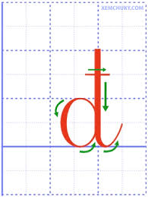

Đ
đ

Slide 25
Điểm giống của d và đ

Slide 26


Trò chơi: ai nhanh tay hơn

Slide 27

Ôn luyện củng cố
.

Slide 28
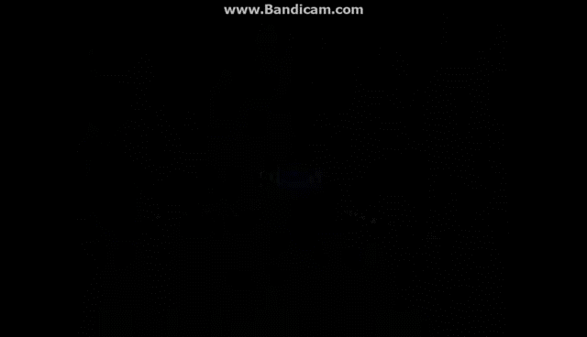

Slide 29
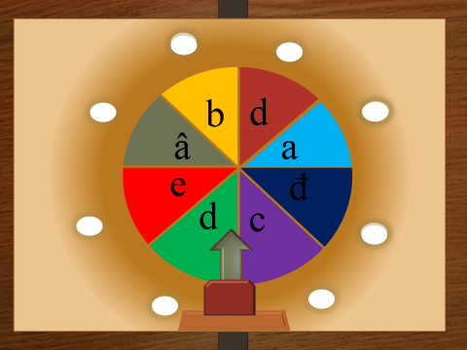
Trò chơi : Ô chữ kỳ diêu
Cách chơi:
- Cô quay vòng quay kỳ diệu, trẻ quan sát, mắt tinh. Khi vòng quay dừng ở màu gi có ô chữ nào trẻ đọc to chữ cái ( cá nhân trẻ đọc hoặc tổ )

Slide 30
đ
b
c
ê
b
a
d
e

Slide 31
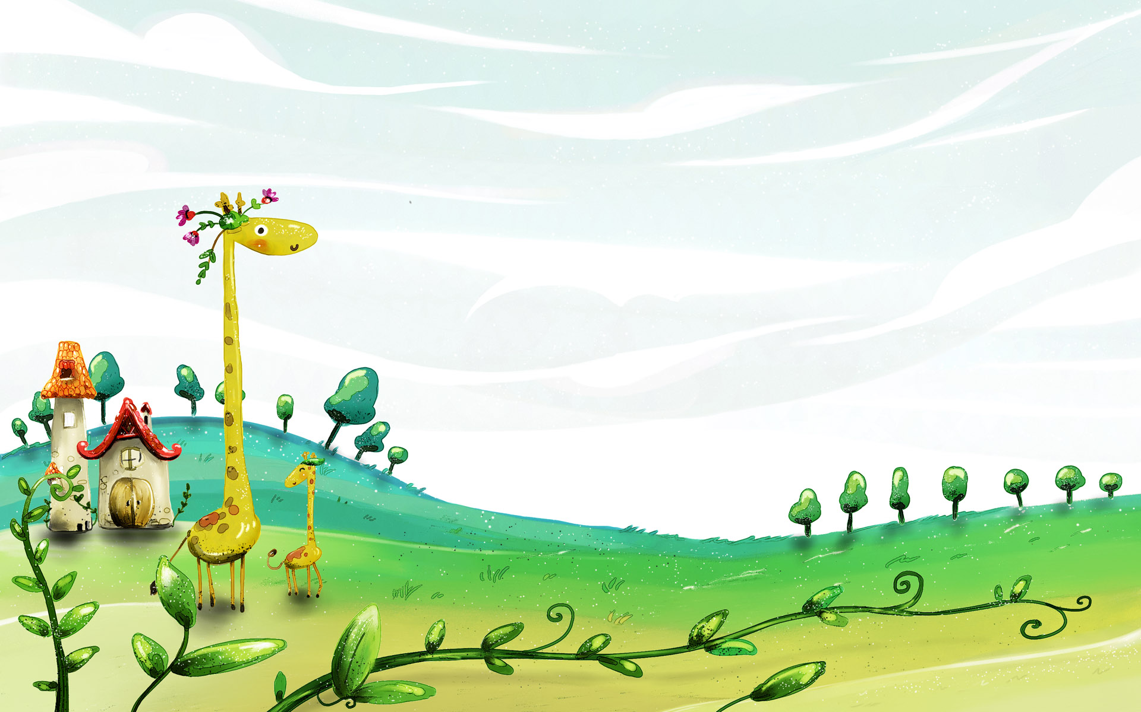
Trò chơi: Ai nhanh ai giỏi
Cách chơi: Trên màn hình xuất hiện hình ảnh dưới hình ảnh có từ chữ cái còn thiếu, Bé hãy điền chữ cái còn thiếu cho từ hoàn chỉnh

Slide 32
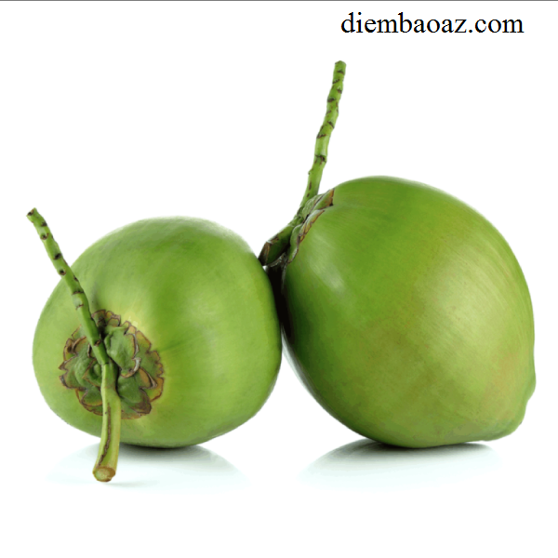
đ
bb
Quả dừa
d
Q
u
a
ư
a

Slide 33
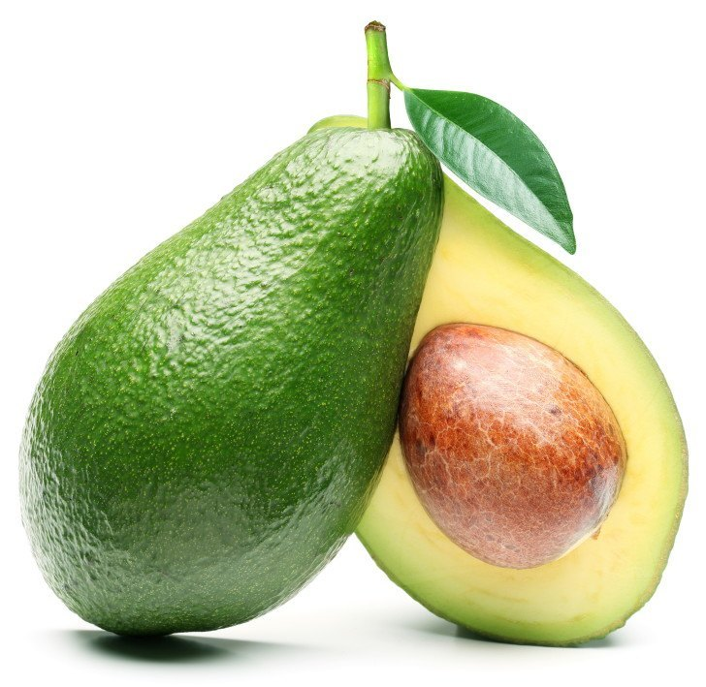
b
d
Quả bơ
Q
u
a
ơ

Slide 34

Kết thúc giờ học

